Slide 1

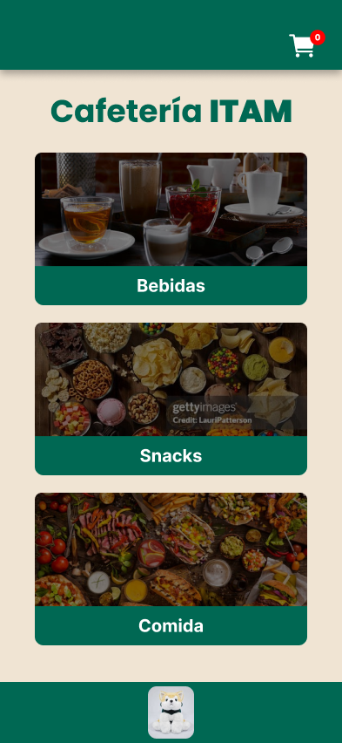
Una solución rápida, intuitiva y eficiente para mejorar la experiencia en la Cafetería ITAM
Xóchitl Axalli López Chavarría
Juan Pablo Cano Rubio
Adrián Janus González Adamuz
Carlos Armando Ibarrarán Arnaldo

Slide 2
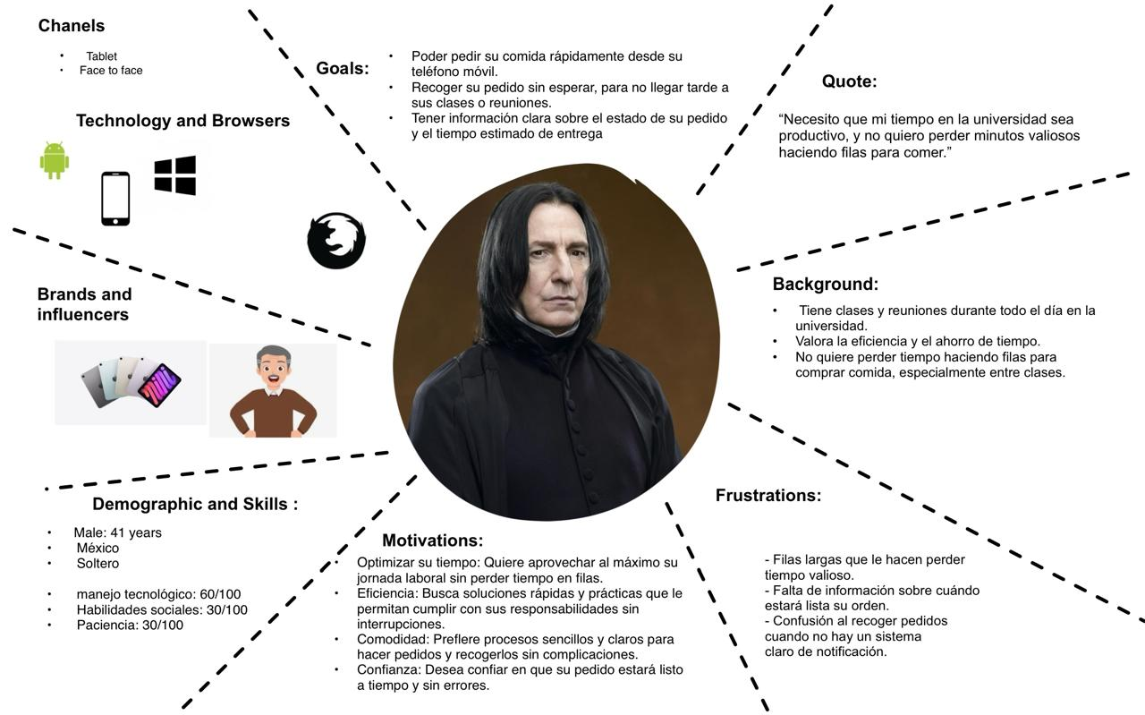
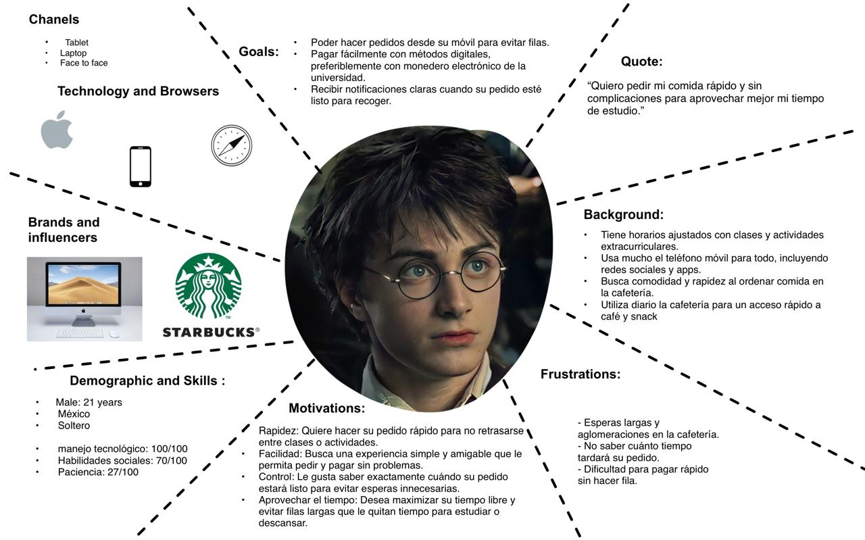
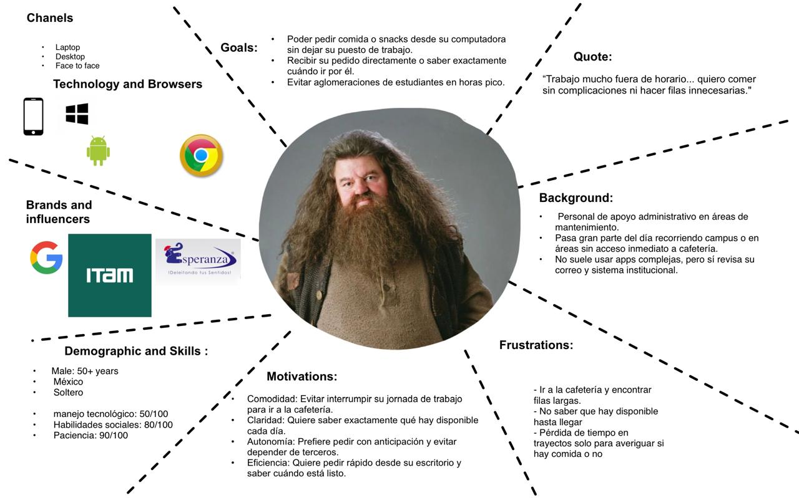
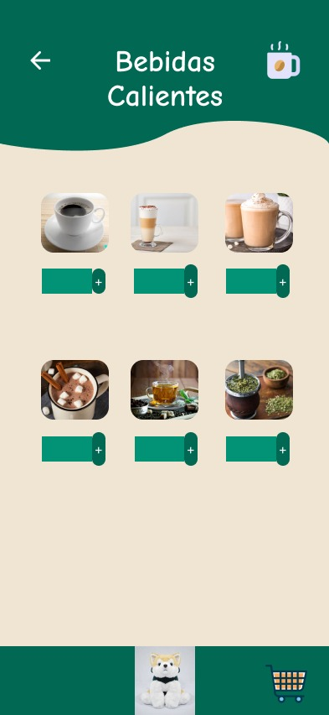
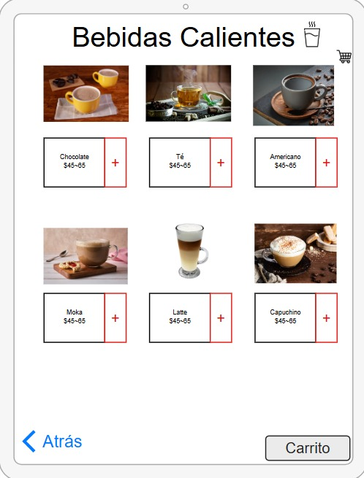
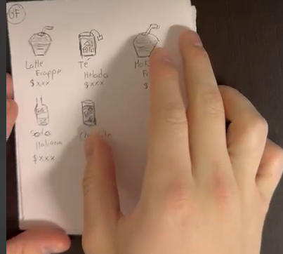
Los prototipos respondieron directamente a los hábitos, frustraciones y objetivos de los usuarios
1
2

Slide 3
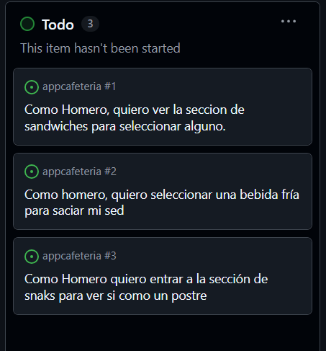
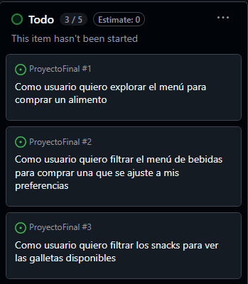
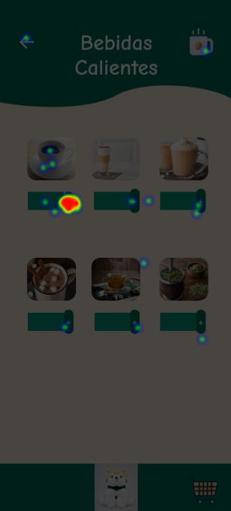
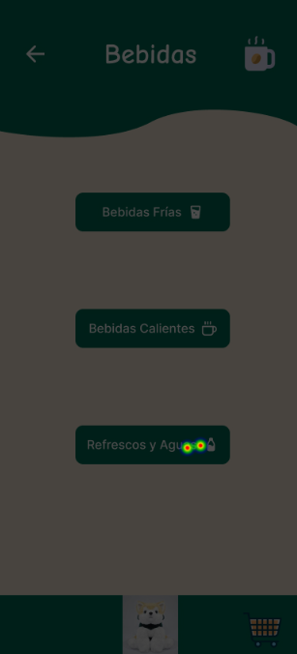
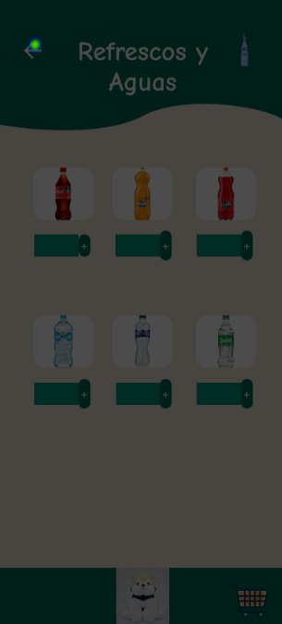
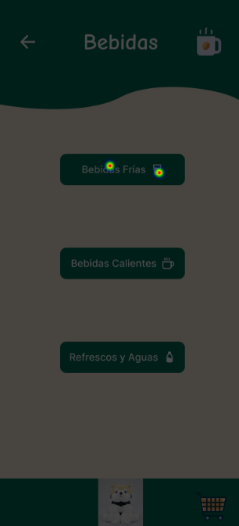
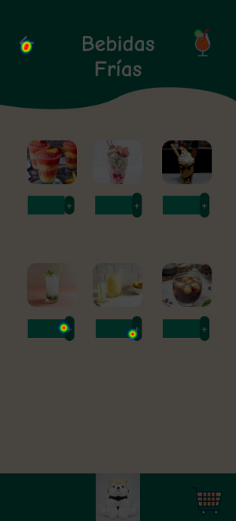
Tradujimos requerimientos funcionales en acciones intuitivas dentro de la aplicación
3
4

Slide 4
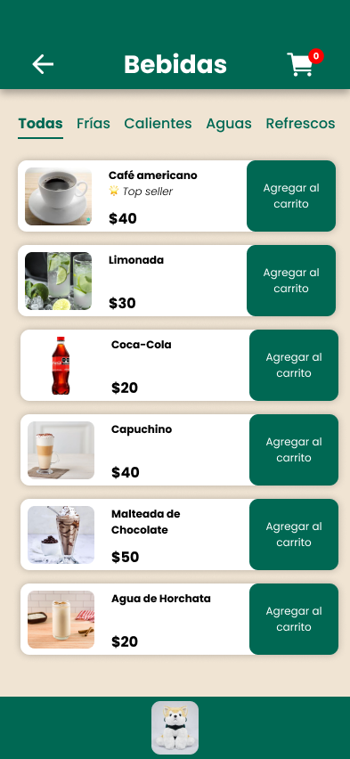
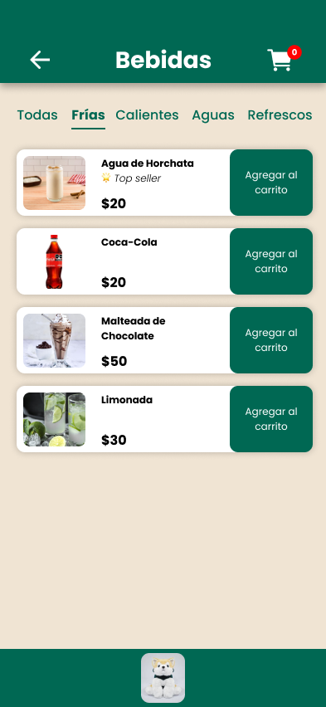
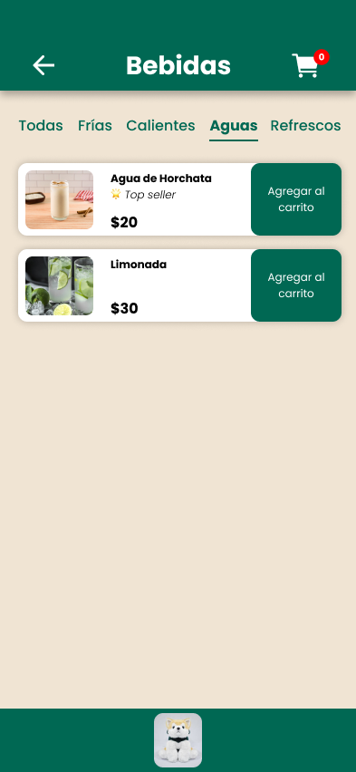
Resolvimos problemas del usuario con botones claros, contadores, imágenes descriptivas y filtros
5

Slide 5
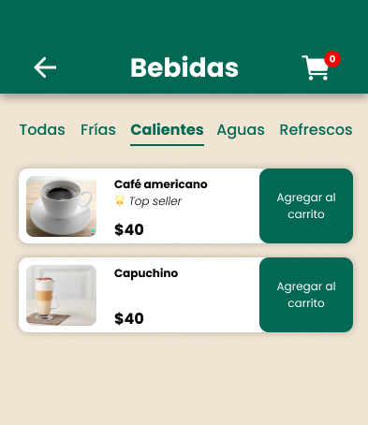
Gracias a la implementación de filtros por tipo de producto y la señalización de los más vendidos, los usuarios pueden tomar decisiones más ágiles y acertadas al momento de ordenar

Slide 6



El trabajo en equipo, la iteración constante y la colaboración remota nos permitieron desarrollar una solución funcional alineada con necesidades reales

Slide 7



Replantear nuestras etapas iniciales habría optimizado tiempo, esfuerzo y resultados

Slide 8
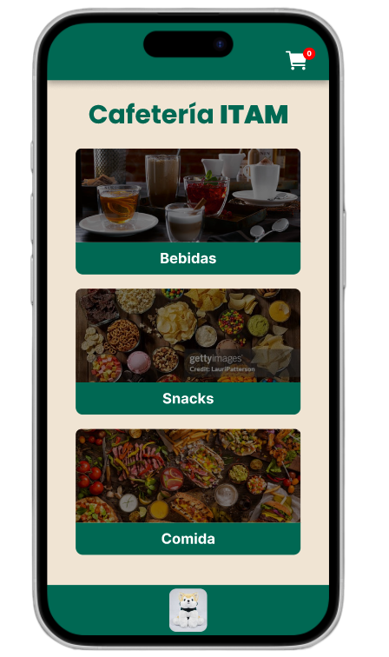
Nuestro diseño pone la comodidad del usuario al centro de cada decisión

